Slide 1

การให้กู้ยืมเงินกองทุนพัฒนาฝีมือแรงงาน
ตามพระราชบัญญัติส่งเสริมการพัฒนาฝีมือแรงงาน พ.ศ. 2545

Slide 2

การให้กู้ยืมเงินกองทุนพัฒนาฝีมือแรงงาน
พระราชบัญญัติส่งเสริมการพัฒนาฝีมือแรงงาน มาตรา 28 (1) และ (2) บัญญัติให้ใช้จ่ายเงินกองทุน
พัฒนาฝีมือแรงงานเพื่อให้กู้ยืมเป็น
ค่าใช้จ่ายในการอบรมฝีมือแรงงาน
หรือการทดสอบมาตรฐานฝีมือแรงงาน

Slide 3
ผู้มีสิทธิ
กู้ยืมเงิน
ผู้ดำเนินการฝึก
ผู้ดำเนินการทดสอบมาตรฐานฝีมือแรงงาน
ผู้ประกอบกิจการ
เป็นบุคคลธรรมดา
หรือนิติบุคคล

Slide 4


ผู้มีสิทธิกู้ยืมเงิน
ผู้ดำเนินการฝึก
ผู้ประกอบกิจการ
กู้ยืมเพี่อเป็นค่าใช้จ่ายในการฝึกอบรมฝีมือแรงงาน
ตามพระราชบัญญัติส่งเสริมการพัฒนาฝีมือแรงงาน พ.ศ. 2545

Slide 5

ผู้มีสิทธิกู้ยืมเงิน
ผู้ดำเนินการทดสอบมาตรฐานฝีมือแรงงาน
ผู้ประกอบกิจการ
กู้ยืมเพี่อเป็นค่าใช้จ่ายในการทดสอบมาตรฐานฝีมือแรงงาน ตามพระราชบัญญัติส่งเสริมการพัฒนาฝีมือแรงงาน พ.ศ. 2545

Slide 6
วงเงินกู้ยืม | ไม่เกิน 1,000,000 บาท ต่อครั้ง
ระยะเวลาผ่อนชำระคืน | ไม่เกิน 12 เดือน
อัตราดอกเบี้ย | ร้อยละ 3 ต่อปี

Slide 7
คุณสมบัติผู้มีสิทธิกู้ยืมเงิน : ผู้ดำเนินการฝึก
ผู้ดำเนินการทดสอบมาตรฐานฝีมือแรงงาน ผู้ประกอบกิจการ
เป็นบุคคลธรรมดา หรือ
นิติบุคคลที่มีสัญชาติไทย
ไม่เป็นลูกหนี้กองทุน
ไม่เป็นบุคคลล้มละลาย

Slide 8

ขอข้อมูลเครดิตบูโร
ได้ที่ไหน

Slide 9




สถานที่ขอข้อมูลเครดิตบูโร : กรณีนิติบุคคล
ณ ที่ทำการศูนย์ตรวจเครดิตบูโร
(ธนาคารอาคารสงเคราะห์ สำนักงานใหญ่)
ค่าบริการ 100 บาท
ทางไปรษณีย์
ค่าบริการ 220 บาท
(รวมค่าจัดส่งไปรษณีย์
จำนวน 20 บาท แล้ว)

Slide 10



สถานที่ขอข้อมูลเครดิตบูโร : กรณีบุคคลธรรมดา
- ธนาคารอาคารสงเคราะห์
สำนักงานใหญ่
ปากซอยสุขุมวิท 25
อาคาร กลาสเฮ้าส์ (ชั้นใต้ดิน)
สถานีรถไฟฟ้า BTS ศาลาแดง
ห้างเจ-เวนิว (นวนคร) ชั้น 4
ณ ที่ทำการศูนย์ตรวจเครดิตบูโร
ค่าบริการ 100 บาท
ณ ธนาคาร
ค่าบริการ
150 บาท
ธนาคารธนชาต
ธนาคารกรุงไทย
ธนาคารไอซีบีซี (ไทย)
ธนาคารอาคารสงเคราะห์
ธนาคารแลนด์ แอนด์ เฮ้าส์
ธนาคารกรุงศรีอยุธยา

Slide 11
การออกเลขที่คำขอกู้ยืมเงิน เลขที่สัญญากู้/สัญญาค้ำ
การออกเลขที่คำขอกู้ยืมเงิน เลขที่สัญญากู้/สัญญาค้ำ ให้เรียงลำดับคำขอกู้ยืม/การทำสัญญา ทั้งผู้ดำเนินการฝึก ผู้ดำเนินการทดสอบมาตรฐานฝีมือแรงงาน
ผู้ประกอบกิจการ และผู้รับการฝึก โดยให้ใช้ปีงบประมาณ เมื่อเริ่มปีงบประมาณให้กำหนดเลขที่ใหม่ แล้วตามด้วย พ.ศ. ของปีงบประมาณนั้น

Slide 12
เลขที่คำขอกู้ยืม เลขที่สัญญากู้/สัญญาค้ำ มีจำนวน 12 หลัก ประกอบด้วย
1 2 3 4 5 6 7 8 9 10 11 12
XX – XX – XXXX- XXXX
ปีงบประมาณ
ที่ยื่นคำขอกู้/ทำสัญญา
การเรียงลำดับ
ของคำขอกู้/ทำสัญญา
ผู้ดำเนินการฝึก (เลข 1)
ผู้ดำเนินการทดสอบฯ (เลข 2)
ผู้ประกอบกิจการ (เลข 3)
ผู้รับการฝึก (เลข 4)
ประเภทผู้กู้
ประเภทเอกสารคำขอกู้ (เลข 1) /สัญญา (เลข 2)
รหัสจังหวัด สพร./สนพ.

Slide 13
ผู้กู้ยืมเป็นนิติบุคคล
หลักประกันในการค้ำประกัน
1.พันธบัตรรัฐบาลไทย
หรือ
2. หนังสือค้ำประกันของธนาคาร ต้องมีจำนวนเงินค้ำประกันไม่น้อยกว่าวงเงินกู้ยืม และต้องมีระยะเวลาค้ำประกันเกินกว่าระยะเวลาสิ้นสุดสัญญาไม่น้อยกว่าหนึ่งปี หรือ
3. กรณีผู้กู้ยืม
จดทะเบียนเป็นนิติบุคคล ให้บุคคลใดบุคคลหนึ่งเป็นผู้ค้ำประกัน ได้แก่ กรรมการบริหาร หุ้นส่วนผู้จัดการ หรือผู้แทนอื่นของนิติบุคคล แล้วแต่กรณี
กรณีผู้ค้ำประกันมี
คู่สมรสต้องได้รับความยินยอมจาก
คู่สมรส โดยให้
คู่สมรสลงนามให้ความยินยอมในสัญญาค้ำประกัน

Slide 14

ผู้กู้ยืมเป็นบุคคลธรรมดา
หลักประกัน : หลักประกันในการค้ำประกัน
1.พันธบัตรรัฐบาลไทย
หรือ
2. หนังสือค้ำประกันของธนาคาร
ต้องมีจำนวนเงินค้ำประกันไม่น้อยกว่าวงเงินกู้ยืม และต้องมีระยะเวลาค้ำประกันเกินกว่าระยะเวลาสิ้นสุดสัญญาไม่น้อยกว่าหนึ่งปี

Slide 15

การติดอากรแสตมป์
ตามประมวลรัษฎากร หมวด 6 ส่วนที่ 1 การเสียอากร
มาตรา 104 บัญญัติว่า “ตราสารที่ระบุไว้ในบัญชี
ท้ายหมวดนี้ต้องปิดแสตมป์บริบูรณ์ตามอัตราที่กำหนดไว้ในบัญชีนั้น ซึ่งบัญชีท้ายประมวลรัษฎากรกำหนดว่าการกู้ยืมเงินผู้ให้กู้เป็นผู้ที่ต้องเสียค่าอากร และการค้ำประกันผู้ค้ำประกันเป็นผู้ที่ต้องเสียค่าอากร

Slide 16
การติดอากรแสตมป์
การติดอากรแสตมป์สัญญากู้ยืมเงิน
ผู้ให้กู้เป็นผู้ติดอากรแสตมป์
ลงบนสัญญากู้ยืมเงิน ผู้กู้ขีดฆ่าแสตมป์และลงวันที่กำกับ โดยติดเฉพาะต้นฉบับ
การติดอากรแสตมป์สัญญา
ค้ำประกัน
ผู้ค้ำประกันเป็นผู้ติดอากรแสตมป์ลงบนสัญญาค้ำประกันพร้อมขีดฆ่าแสตมป์และลงวันที่กำกับ
โดยติดเฉพาะต้นฉบับ

Slide 17
อัตราการติดอากรแสตมป์สัญญากู้ยืมเงิน
ทุกจำนวนเงินกู้ยืม 2,000 บาท ให้ติดอากรแสตมป์ 1 บาท
เศษของ 2,000 บาท แห่งยอดที่กู้ยืม ให้ติดอากรแสตมป์ 1 บาท
เมื่อคำนวณอากรแสตมป์แล้วเกิน 10,000 บาท ให้ติดอากรแสตมป์สูงสุด 10,000 บาท
อัตราการติดอากรแสตมป์สัญญาค้ำประกัน
จำนวนเงินกู้ยืมไม่เกิน 1,000 บาท ให้ติดอากรแสตมป์ 1 บาท
จำนวนเงินกู้ยืม 1,000 บาท แต่ไม่เกิน 10,000 บาท ให้ติดอากรแสตมป์ 5 บาท
จำนวนเงินกู้ยืมเกิน 10,000 บาท ขึ้นไป ให้ติดอากรแสตมป์ 10 บาท

Slide 18
วิธีคำนวณอากรแสตมป์สัญญากู้ยืมเงิน
จำนวนเงินกู้ 7,500 บาท หารด้วย 2,000 บาท
วิธีคำนวณอากรแสตมป์สัญญาค้ำประกัน
จำนวนเงินกู้ 7,500 บาท (จำนวนเงินไม่เกิน 10,000 บาท)
นาย ข ต้องติดอากรแสตมป์ = 5 บาท
เศษ 1,500 บาท = 0.75 บาท ปัดเป็น 1 บาท
ผู้ให้กู้ต้องติดอากรแสตมป์ = 4 บาท
จำนวนเงิน 6,000 บาท = 3 บาท
ตัวอย่าง นาย ก กู้ยืมเงินกองทุนจำนวน 7,500 บาท โดยให้ นาย ข เป็นผู้ค้ำประกัน

Slide 19
วันเริ่มชำระหนี้
กรณีผู้ดำเนินการฝึก ผู้ดำเนินการทดสอบมาตรฐานฝีมือแรงงาน ผู้ประกอบกิจการ ให้ชำระหนี้เงินกู้ยืมคืนกองทุนหลังจากลงนามในสัญญาและได้รับ
เช็คแล้วโดยชำระเป็นรายเดือน ภายในวันที่ 5 ของเดือนถัดไป
ตัวอย่าง บริษัท ก จำกัด กู้ยืมเงินกองทุนเพื่อดำเนินการฝึกอบรมให้แก่ลูกจ้าง
โดยทำสัญญากู้ยืมเงินและได้รับเช็ควันที่ 8 ธันวาคม 2559 ดังนั้น บริษัท ก จำกัด จะต้องเริ่มชำระหนี้งวดแรก วันที่ 1 มกราคม 2560
8 ธ.ค. 59 | 1 ม.ค. 60
ทำสัญญากู้ยืมและรับเช็ค | เริ่มชำระงวดแรก

Slide 20
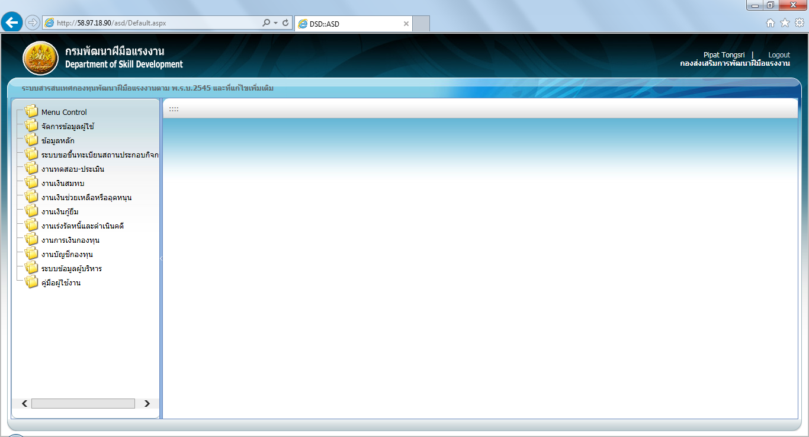
การระบุจำนวนเงินที่ต้องผ่อนชำระต่อเดือน (สัญญากู้ยืมหน้า 1)
1. ให้เข้าระบบสารสนเทศกองทุนพัฒนาฝีมือแรงงาน โดยเข้าหน้าจองานเงินกู้ยืม
(คู่มือหน้า 7-2)

Slide 21
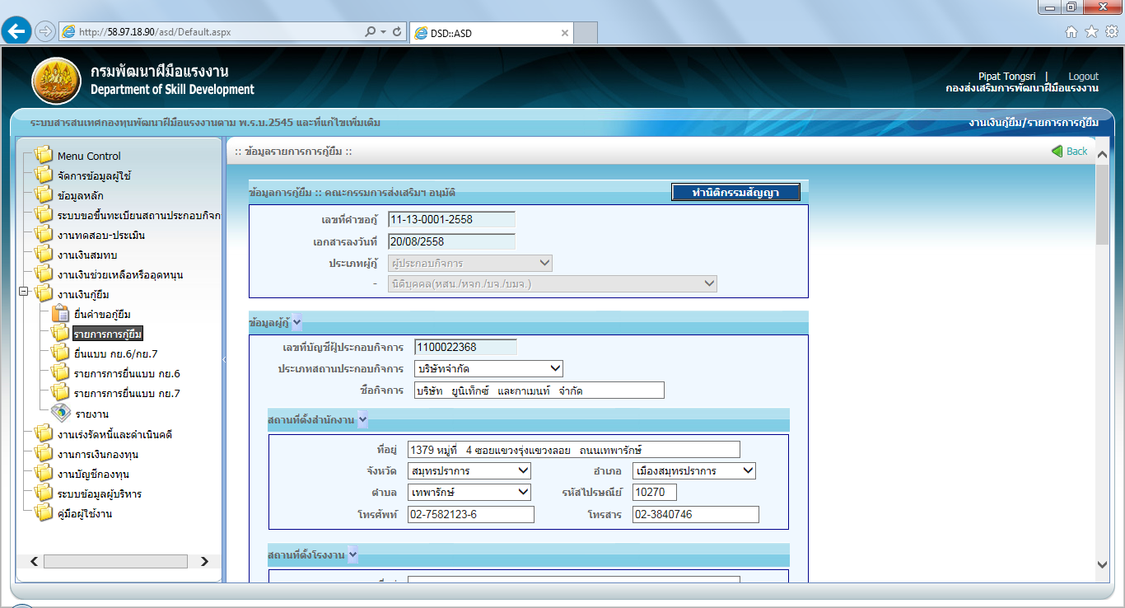
การระบุจำนวนเงินที่ต้องผ่อนชำระต่อเดือน (สัญญากู้ยืมหน้า 1)
2. บันทึกข้อมูลคำขอกู้ยืมลงระบบ (คู่มือหน้า 7-3 ถึง 7-15)

Slide 22
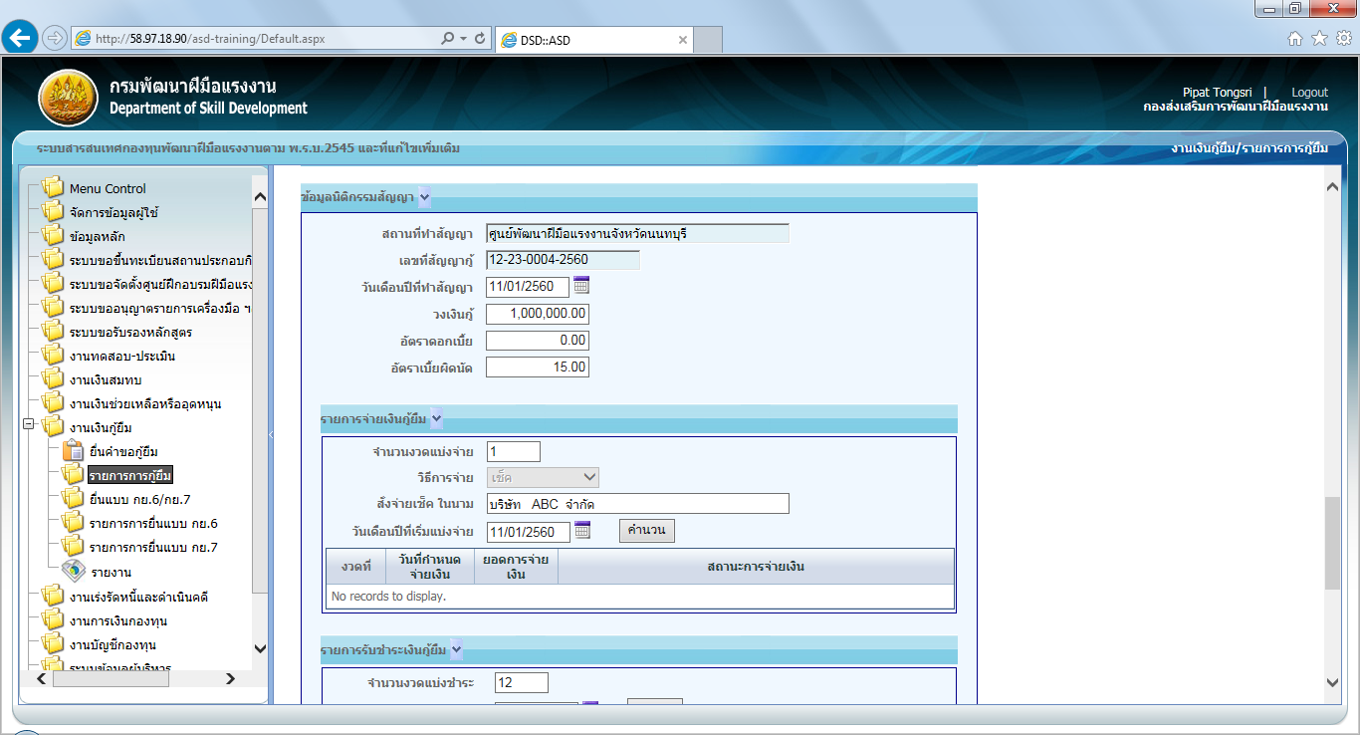
การระบุจำนวนเงินที่ต้องผ่อนชำระต่อเดือน (สัญญากู้ยืมหน้า 1)
3. บันทึกข้อมูลสัญญา เช่น วันที่ทำสัญญา วันที่จ่ายเช็ค อัตราดอกเบี้ย งวดที่ผ่อน
วันที่เริ่มชำระ(คู่มือหน้า 7-16)

Slide 23
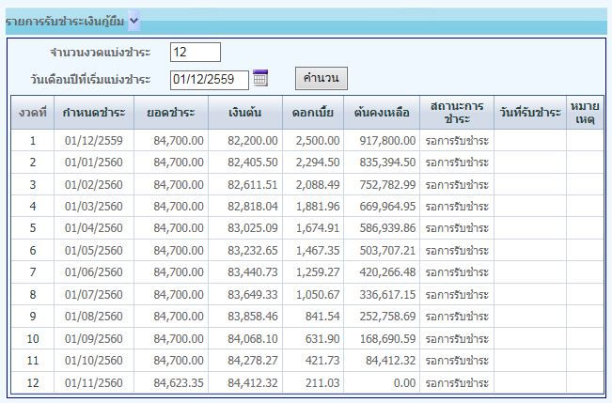
การระบุจำนวนเงินที่ต้องผ่อนชำระต่อเดือน (สัญญากู้ยืมหน้า 1)
เมื่อทำตามขั้นตอนแล้ว ระบบจะแสดงจำนวนเงินที่ต้องผ่อนชำระคืน

Slide 24

การชำระหนี้เงินกู้ยืม
  วิธีการชำระเงิน
  เงินสด
  เช็ค
  ตั๋วแลกเงิน หรือธนาณัติ
  ชำระผ่านธนาคาร
เริ่มชำระหนี้คืน
หลังจากลงนามในสัญญา
และได้รับเช็คแล้ว
ไม่เกินวันที่ 5 ของเดือนถัดไป
ระยะเวลาผ่อนชำระไม่เกิน 12 เดือน

Slide 25
สถานที่ยื่นคำขอกู้ยืมเงินและทำสัญญา
กรุงเทพมหานคร
สถาบันพัฒนาฝีมือแรงงาน 13 กรุงเทพมหานคร
จังหวัดอื่น
สถาบันพัฒนาฝีมือแรงงาน หรือสำนักงานพัฒนาฝีมือแรงงาน

Slide 26

การรายงานผลการกู้ยืมเงิน
แบบ กย.6 | แบบ กย.8
สพร. หรือ สนพ. แจ้งผู้กู้ยืมเงิน รายงานผลการกู้ยืม ตามแบบ กย.6 และส่งให้หน่วยงานภายใน 30 วัน นับแต่วันที่ดำเนินการพัฒนาฝีมือแรงงานแล้วเสร็จ | สพร. หรือ สนพ. สรุปรายงานผล ตามแบบ กย.8 (สรุปข้อมูลจากแบบ กย.6) ส่งให้กองส่งเสริมฯ ภายใน 7 วัน นับแต่วันที่ได้รับรายงานจากผู้กู้ยืมเงิน

Slide 27

การติดตามหนี้

Slide 28
การแจ้งชำระหนี้เงินกู้ยืม
1. ดำเนินการแจ้งหนี้
เมื่อลูกหนี้ผิดนัด
ชำระหนี้
2. การทำหนังสือ
แจ้งไปยังผู้ค้ำ
ประกัน
กำหนดให้ชำระหนี้ภายใน 30 วัน
ทำหนังสือแจ้งยังผู้ค้ำประกันภายใน 60 วัน
(ตามพระราชบัญญัติแก้ไขเพิ่มเติมประมวลกฎหมายแพ่งและพาณิชย์ (ฉบับที่ 20)
พ.ศ. 2557 มาตรา 686
แจ้งให้ลูกหนี้ชำระเงินที่ค้างชำระพร้อมดอกเบี้ยอัตราร้อยละ 15 ต่อปี

Slide 29
การแจ้งชำระหนี้เงินกู้ยืม
3. แจ้งบอกเลิก
สัญญา
4. ข้อปฏิบัติในการ
ส่งหนังสือแจ้งหนี้
เมื่อตรวจสอบพบว่าลูกหนี้ไม่ชำระหนี้
เป็นเวลา 3 งวดติดต่อกัน โดยแจ้งให้ลูกหนี้ชำระเงินที่ค้างชำระพร้อมดอกเบี้ยอัตรา
ร้อยละ 15 ต่อปี
ส่งหนังสือแบบลงทะเบียนตอบรับ และจัดเก็บ
ใบตอบรับ หรือจดหมายตีกลับไว้กับสำเนาหนังสือแจ้งหนี้ทุกครั้ง หากไม่ได้รับใบตอบรับ ให้ตรวจสอบจากระบบค้นหาสิ่งของฝากส่งทางไปรษณีย์
ที่เว็บไชต์ http://track.thailand.post.co.th
หากยังไม่ชำระ ให้ส่งฟ้องคดีตามกฎหมาย

Slide 30
แนวปฏิบัติการให้กู้ยืมเงินกองทุน

Slide 31

1.อายุข้อมูลเครดิตบูโรในการยื่นคำขอกู้ยืมเงิน
- ต้องมีอายุไม่เกิน 30 วัน ณ วันที่ยื่นคำขอกู้ยืมเงิน
- กรณีผู้กู้ยืมเงินรายเดิมประสงค์จะขอกู้ยืมเงินใหม่ (ปิดบัญชีแล้ว
จะขอกู้ยืมใหม่) ให้ยื่นข้อมูลเครดิตบูโรใหม่ด้วยทุกครั้ง
2.กำหนดเวลาการทำสัญญาเมื่อได้รับอนุมัติให้กู้ยืมเงิน
-ให้ทำสัญญาภายใน 30 วัน นับแต่วันได้รับแจ้งผลการพิจารณา
แต่หากมีเหตุจำเป็นสามารถเลื่อนระยะเวลาได้ แต่ไม่เกิน 30 วัน

Slide 32

3. การเลื่อนเวลาการฝึกอบรมหรือทดสอบมาตรฐานฯ ออกไปจาก
ที่แจ้งไว้ในคำขอกู้ยืมเงิน
- ให้ผู้กู้ยืมเงินแจ้งเหตุผล พร้อมระบุวันเริ่ม- จบฝึกอบรม
หรือทดสอบมาตรฐานฯ แนบไว้กับสัญญา เพื่อเป็นหลักฐาน
ในการบอกเลิกสัญญา กรณีผู้กู้ยืมเงินผิดสัญญาหรือนำเงินไปใช้ผิดวัตถุประสงค์
การเลื่อนเวลาการฝึกอบรมต้องไม่กระทบกับวงเงินกู้ยืม
ที่ได้รับอนุมัติและสัญญากู้ยืม

Slide 33

4. เอกสารประกอบการพิจารณาการให้กู้ยืมเงิน
- รายงานรายงานงบแสดงฐานะการเงิน
งบกำไรขาดทุน และงบแสดงการเปลี่ยนแปลงส่วน
ของผู้ถือหุ้นสำหรับปีสิ้นสุดวันเดียวกัน รวมถึงหมายเหตุสรุปนโยบายการบัญชีที่สำคัญ และหมายเหตุ เรื่องอื่นๆ
ซึ่งผ่านการตรวจสอบจากผู้สอบบัญชีเรียบร้อยแล้ว
ย้อนหลัง 2 ปี

Slide 34
5. สถานประกอบกิจการจดทะเบียนนิติบุคคลใหม่ และดำเนินการไม่ถึง 1 ปี
- ให้ใช้หลักประกันเป็นหนังสือค้ำประกันธนาคาร
เนื่องจากรายงานเครดิตบูโรไม่ปรากฏข้อมูลการดำเนินธุรกรรมทางการเงิน และยังไม่มีงบแสดงฐานะทางการเงิน
ซึ่งเป็นข้อมูลสำคัญในการพิจารณาสถานะทางการเงินของสถานประกอบกิจการว่ามีความมั่นคงทางการเงินมากน้อยเพียงใด
เพื่อป้องกันหนี้เสีย

Slide 35
6. การตรวจสอบข้อมูลกับสำนักงานประกันสังคม
ตรวจสอบข้อมูลกับสำนักงานประกันสังคมว่า
สถานประกอบกิจการที่ยื่นคำขอกู้ยืมเงินกองทุนพัฒนาฝีมือแรงงาน ค้างชำระการนำส่งเงินประกันสังคมหรือไม่
ตรวจสอบจำนวนลูกจ้างที่ระบุในคำขอกู้ยืมเงินตรงกับจำนวนลูกจ้างที่นำส่งเงินสมทบเข้ากองทุนประกันสังคมหรือไม่ เนื่องจากจำนวนลูกจ้างเป็นข้อมูลสำคัญในการพิจารณาอนุมัติวงเงินกู้ยืม เพื่อป้องกันการนำจำนวนลูกจ้างที่ไม่ตรงกับข้อเท็จจริงมาใช้ในการเพิ่มวงเงินกู้ยืม

Slide 36
7. การติดตามสถานประกอบกิจการที่ได้รับอนุมัติ
ติดตามการฝึกอบรมของสถานประกอบกิจการให้นำเงินกู้ยืมไปใช้ให้เป็นไปตามที่ได้รับอนุมัติ และส่งภาพถ่ายหรือวีดีโอกิจกรรมการฝึกอบรม ให้กองส่งเสริมฯ เพื่อรายงานที่ประชุมคณะกรรมการส่งเสริมการพัฒนาฝีมือแรงงาน และประชาสัมพันธ์การให้กู้ยืมเงินกองทุนเกิดประโยชน์ต่อการเพิ่มผลิตภาพแรงงาน
ติดตามผลการให้กู้ยืมเงินกองทุนพัฒนาฝีมือแรงงาน
ตามแบบ กย.6 ส่งให้กองส่งเสริมฯ เพื่อรายงาน
ต่อคณะกรรมการส่งเสริมการพัฒนาฝีมือแรงงาน

Slide 37
8. การขอเอกสารเพิ่มเติม
- หากคณะอนุกรรมการพิจารณาการให้กู้ยืมเงินกองทุนพัฒนาฝีมือแรงงานพิจารณาแล้วเห็นว่าสถานประกอบกิจการ
รายใดเอกสารประกอบคำขอกู้ยืมเงินไม่เพียงพอ สามารถขอเอกสารเพิ่มเติมเพื่อประกอบการพิจารณาเป็นกรณีไป
9. การยกเลิกอนุมัติเงินกู้ยืม
- หากตรวจสอบในภายหลังพบว่าผู้กู้ยืมเงินระบุข้อมูลไม่ตรง
กับความเป็นจริง คณะอนุกรรมการพิจารณาการให้กู้ยืมเงินกองทุนพัฒนาฝีมือแรงงานสามารถพิจารณายกเลิกการอนุมัติให้กู้ยืมเงินกองทุนพัฒนาฝีมือแรงงาน

Slide 38
ปัญหาที่พบ
คำขอกู้ยืมเงิน | หน้า 1-47 ถึง 1-48
แบบรายละเอียดประกอบการขอกู้ยืมเงิน เพื่อดำเนินการฝึกอบรม | หน้า 1-48
แบบประมาณการค่าใช้จ่ายในการฝึกอบรม | หน้า 1-49
เอกสารหลักฐานประกอบคำขอกู้ยืม | หน้า 1-49
เรื่องอื่นๆ | หน้า 1-50
สัญญา | หน้า 1-50
การใช้งานระบบสารสนเทศกองทุนฯ | หน้า 1-50

Slide 39

คำขอกู้ยืมเงินกองทุนพัฒนาฝีมือแรงงาน

Slide 40
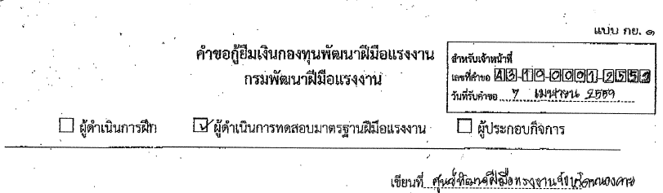
ระบุเลขที่คำขอกู้ไม่ถูกต้อง

Slide 41
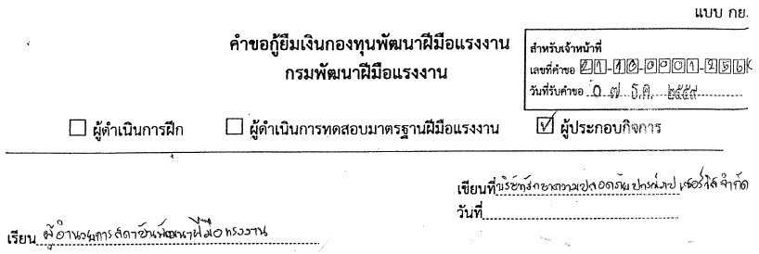
- เรียน............ระบุไม่ถูกต้อง
- ไม่ระบุวันที่

Slide 42
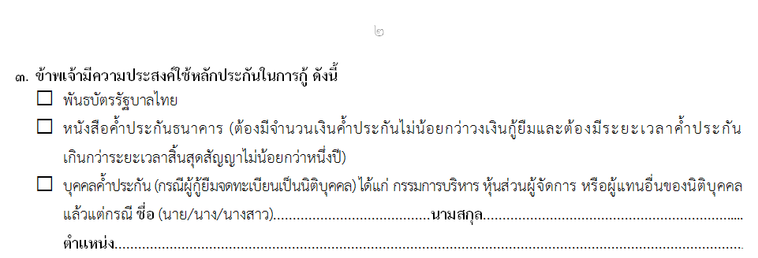
คำขอกู้หน้า 2 ข้อ 3
-ไม่ระบุชื่อผู้ค้ำประกันและตำแหน่ง, ระบุชื่อผู้ค้ำประกันหลายคน,
ระบุชื่อผู้ค้ำประกันที่ไม่ใช่กรรมการบริษัท
- กรณีสถานประกอบกิจการไม่ใช่นิติบุคคล ระบุชื่อคนค้ำ
เป็นหลักประกัน

Slide 43
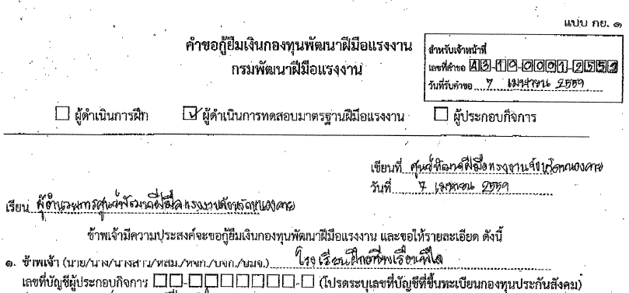
- ไม่ระบุเลขที่บัญชีผู้ประกอบกิจการ หรือระบุไม่ถูกต้อง เช่น ระบุเป็นเลขทะเบียนรับรองการจดทะเบียนนิติบุคคล

Slide 44
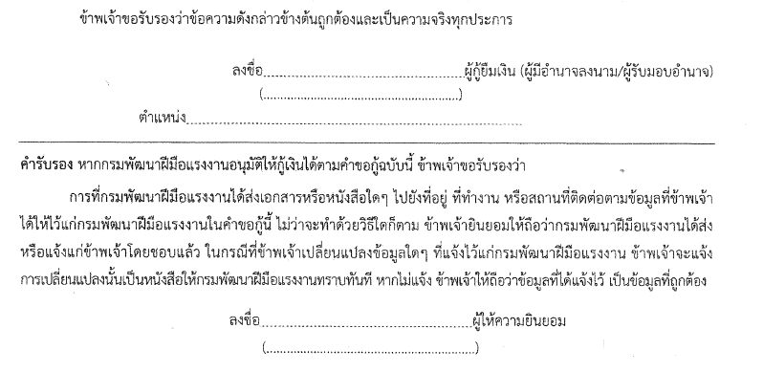
คำขอกู้หน้า 2
-ไม่ลงลายมือชื่อผู้กู้ยืมเงินและผู้ให้ความยินยอม

Slide 45
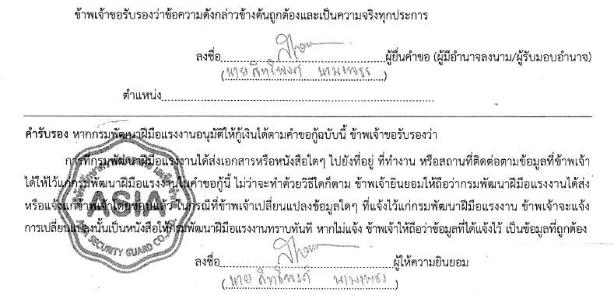
คำขอกู้หน้า 2
กรณีผู้กู้เป็นนิติบุคคล ผู้ยื่นคำขอกู้และผู้ให้ความยินยอม
ลงลายมือชื่อแล้ว ไม่ประทับตราบริษัท หรือประทับตราไม่ครบ

Slide 46
รายละเอียดประกอบการขอกู้ยืมเงินกองทุนพัฒนาฝีมือแรงงาน

Slide 47
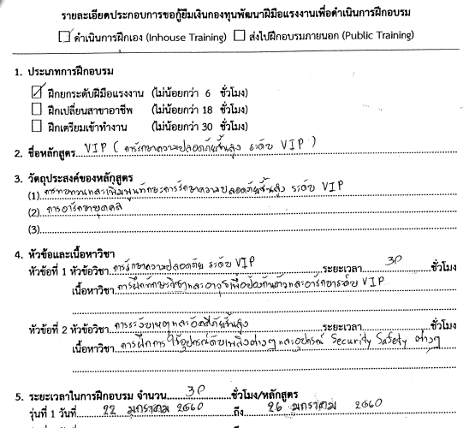
แบบรายละเอียดประกอบการขอกู้
ระบุระยะเวลาในการฝึกอบรมไม่ถูกต้อง

Slide 48
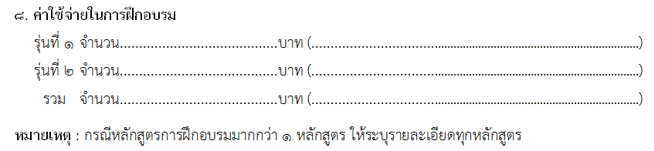
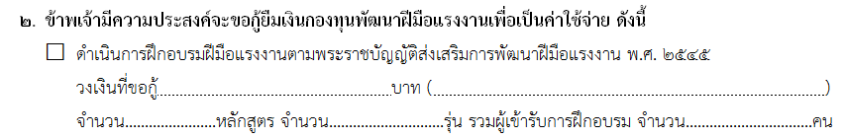
แบบรายละเอียดประกอบการขอกู้ หน้า 2 ข้อ 8
ระบุค่าใช้จ่ายในการฝึกอบรมไม่ตรงกับวงเงินที่ขอกู้ในคำขอกู้
จำนวนค่าใช้จ่ายในการฝึกอบรม ต้องเท่ากับวงเงินตามข้อ 2 ของคำขอกู้

Slide 49
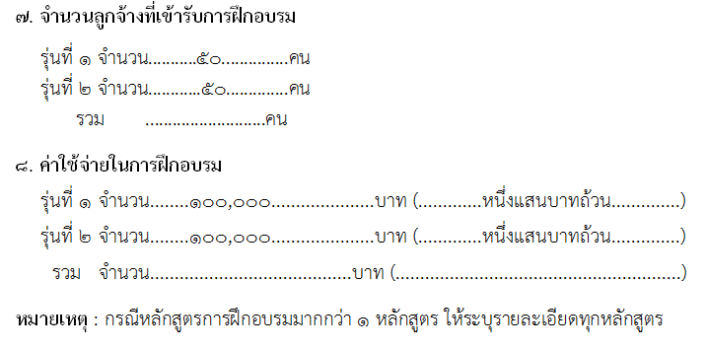
แบบรายละเอียดประกอบการขอกู้ หน้า 2 (ข้อ 7 และ ข้อ 8)
- ไม่ระบุผลรวมจำนวนลูกจ้างที่เข้ารับการฝึกอบรม ตามข้อ 7
- ไม่ระบุผลรวมค่าใช้จ่ายในการฝึกอบรม ตามข้อ8

Slide 50
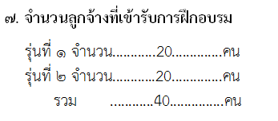
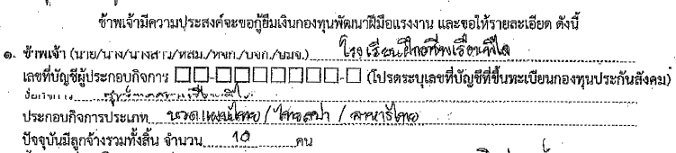
แบบรายละเอียดประกอบการขอกู้
- ระบุรวมจำนวนลูกจ้างที่เข้ารับการฝึกอบรมไม่ตรงกับคำขอกู้ยืม

Slide 51
คำขอกู้ยืม
ปัญหาที่พบ
หน่วยงานที่รับคำขอกู้ยืมเงิน ส่งต้นฉบับคำขอกู้ยืมเงินและเอกสารประกอบให้กองส่งเสริมฯ

Slide 52
แบบประมาณการรายการค่าใช้จ่ายในการฝึกอบรม

Slide 53
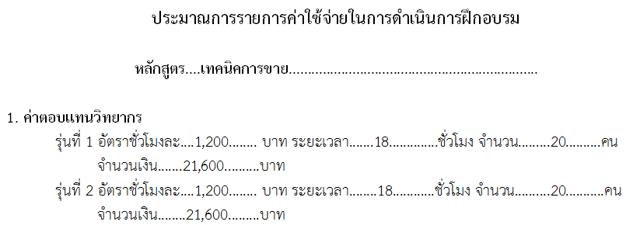
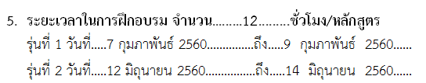
ประมาณการรายการค่าใช้จ่าย
ระบุระยะเวลาการฝึกอบรมแต่ละรุ่น ไม่ตรงกับรายละเอียดประกอบการขอกู้
ตามข้อ 5
ค่าตอบแทนวิทยากร ระยะเวลา......ชั่วโมง ต้องตรงกับระยะเวลาในการฝึกอบรม ตามข้อ 5 ของรายละเอียดประกอบคำขอกู้

Slide 54
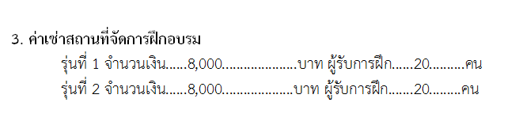
ประมาณการค่าใช้จ่ายในการฝึกอบรมไม่สมเหตุสมผล
กรณีจัดฝึกอบรมที่บริษัท ไม่ควรมีค่าเช่าสถานที่ ถ้ามีให้ระบุเหตุผลประกอบเพื่อเป็นข้อมูลประกอบการพิจารณา

Slide 55
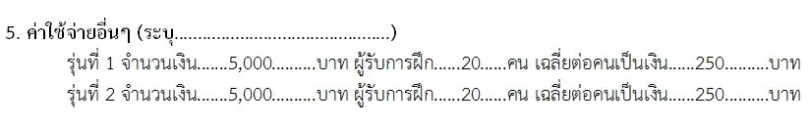
ประมาณการค่าใช้จ่ายในการฝึกอบรมระบุค่าใช้จ่ายอื่น ๆ แต่ไม่ระบุรายละเอียด
ให้ระบุรายละเอียดค่าใช้จ่ายอื่น ๆ ทุกรุ่นที่มีการฝึกอบรมของหลักสูตรนั้นๆ

Slide 56
ประมาณการค่าใช้จ่ายในการฝึกอบรมระบุจำนวนผู้เข้ารับการฝึกต่อหลักสูตร/ต่อรุ่นไม่ถูกต้อง
จำนวนผู้เข้ารับการฝึกอบรมต่อหลักสูตร/ต่อรุ่น จะต้องตรงกับจำนวนลูกจ้างที่เข้ารับการฝึกอบรมของรายละเอียดประกอบคำขอกู้
รายละเอียดประกอบคำขอกู้และประมาณการค่าใช้จ่าย

Slide 57
เอกสารหลักฐานประกอบคำขอกู้ยืม

Slide 58
เอกสารหลักฐานประกอบคำขอกู้ยืม
ปัญหาที่พบ
1. ไม่รับรองสำเนาถูกต้องและประทับตราบริษัท
2. ไม่ติดอากรแสตมป์หนังสือมอบอำนาจ
3. หนังสือรับรองการจดทะเบียนนิติบุคคล อายุเกิน 3 เดือน ในวันที่ยื่นคำขอกู้
4. สถานประกอบกิจการที่เป็นนิติบุคคล ใช้ข้อมูลเครดิตบูโรของกรรมการบริษัท
5. ข้อมูลเครดิตบูโรอายุเกิน 30 วัน

Slide 59
เรื่องอื่นๆ
ปัญหาที่พบ
1. ระบุจำนวนผู้เข้ารับการฝึกอบรมต่อหลักสูตร/ต่อรุ่น มากกว่าจำนวนลูกจ้างทั้งหมดของสถานประกอบกิจการ

Slide 60
เรื่องอื่นๆ (ต่อ)
ปัญหาที่พบ
2. สถานประกอบกิจการฝึกอบรมลูกจ้างทุกคนทุกหลักสูตร
3. สถานประกอบกิจการที่ยื่นคำขอกู้ และเอกสารไม่สมบูรณ์ เมื่อเอกสารสมบูรณ์ ทำให้พ้นวันที่เริ่มฝึกอบรมไปแล้ว

Slide 61
สัญญากู้ยืมเงินและสัญญาค้ำประกัน

Slide 62
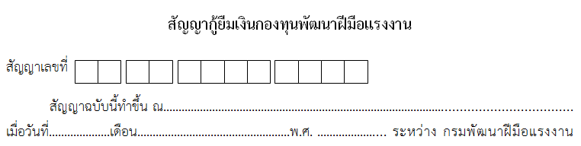
สัญญากู้ยืมเงินและสัญญาค้ำประกัน
ปัญหาที่พบ
1. ระบุเลขที่สัญญาไม่ถูกต้อง

Slide 63
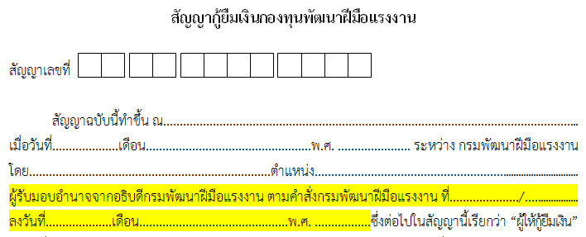
สัญญากู้ยืมเงินและสัญญาค้ำประกัน
ปัญหาที่พบ
2. ระบุคำสั่งผู้รับมอบอำนาจจากอธิบดีกรมพัฒนาฝีมือแรงงาน ไม่ถูกต้อง

Slide 64
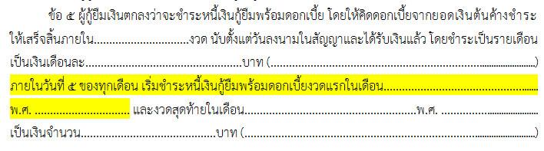
สัญญากู้ยืมเงินและสัญญาค้ำประกัน
ปัญหาที่พบ
3. ระบุวันที่เริ่มชำระหนี้ไม่ถูกต้อง

Slide 65

กองส่งเสริมการพัฒนาฝีมือแรงงาน
สอบถาม
ข้อมูลเพิ่มเติม
โทร. 0 2643 6039
ดาวน์โหลดเอกสารได้ที่ : www.dsd.go.th/sdpaa

